Slide 1

СЕКРЕТЫ МОНТАЖА
Мovavi Video Suite

Slide 2
Существует много программ для обработки и создания видеороликов, однако наиболее простая и популярная среди них – Movavi Video Suite. Она проста и функциональна, поэтому ее любят как профессионалы, так и новички. Movavi Video Suite совместима с большинством операционных систем, в том числе с Windows 7. Она занимает относительно мало места на диске и имеет русскоязычный интерфейс.

Slide 3

С помощью Movavi Video Suite можно конвертировать создавать и обрабатывать ролики, делать слайд-шоу т.д.
Программа поддерживает большинство современных расширений фото, аудио и видео.

Slide 4
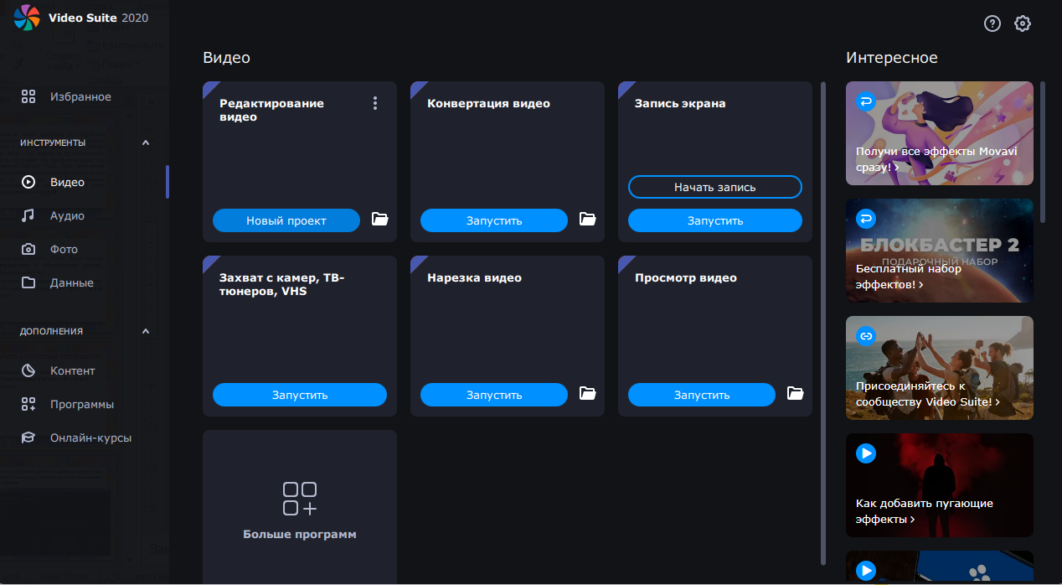
Работа с отснятым материалом
Выбераем пункт меню «Видео» → «Редактирование видео» → «Новый проект».

Slide 5
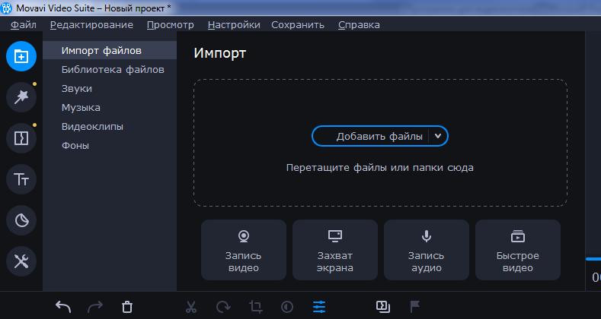

2. Нажимаем «Добавить файлы» и выбераем видеоролики, аудиотреки и фотографии, которые вы хотите использовать в своем фильме.

Slide 6
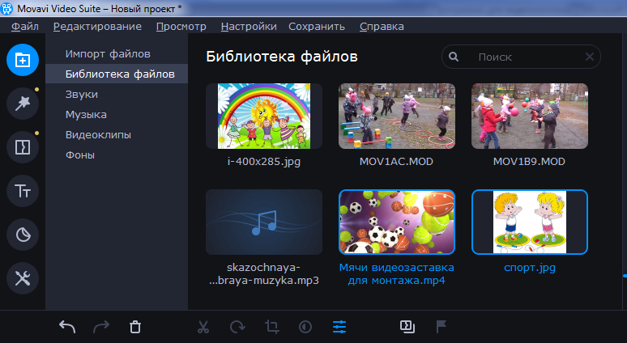
Выбранные файлы будут атоматически отображаться в «Библиотеке файлов»

Slide 7
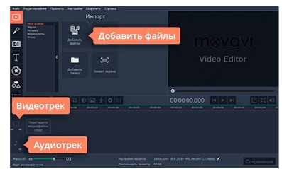
3. Перемещаем файлы из «Библиотеки файлов» в рабочую область в нижней части экрана. Достаточно потянуть за файл и перетащить его на нужную дорожку и место.

Slide 8
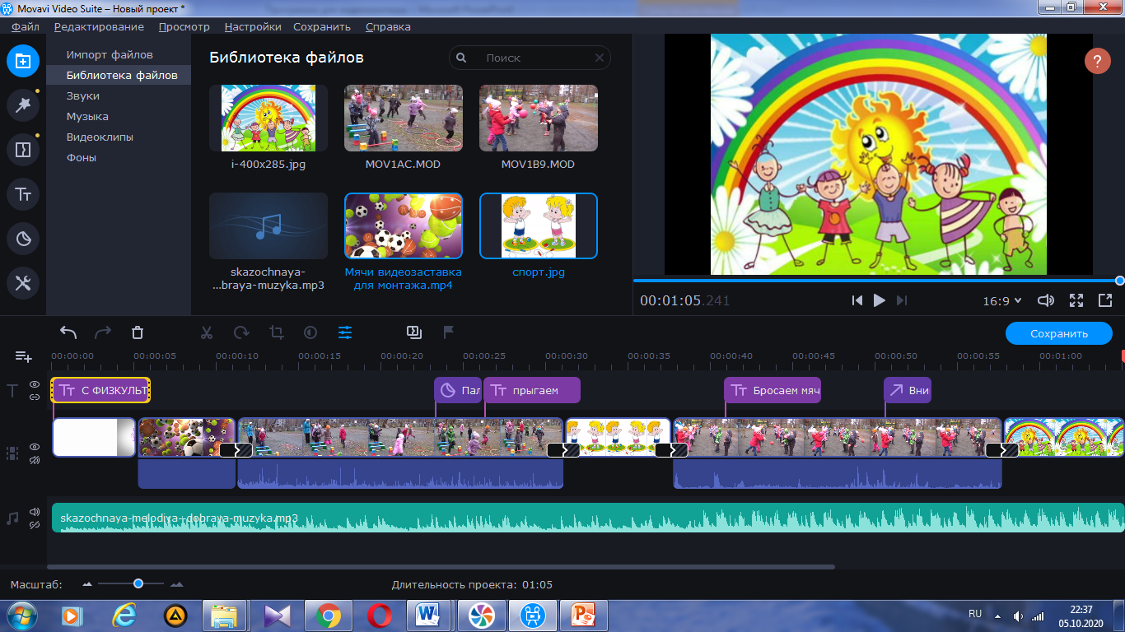

Slide 9
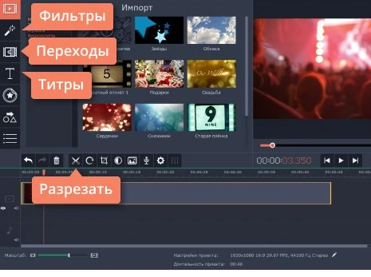
Инструменты Видеоредактора Movavi
В Видеоредакторе Movavi вы можете редактировать видео, используя большой выбор инструментов.
Фильтры;
Переходы;
Титры;
Стикеры;
А так же звуки, музыку, видеоклипы, фоны

Slide 10
4. Делаем монтаж фильма более интересным при помощи инструментов:
вырезаем фрагменты из клипа;
вставляем титры;
вставляем стильные переходы;
вставляем саундтреки;
украшаем видео при помощи фильтров и эффектов;
замедляем или ускоряем видео;
делаем слайдшоу из фотографий и др.

Slide 11
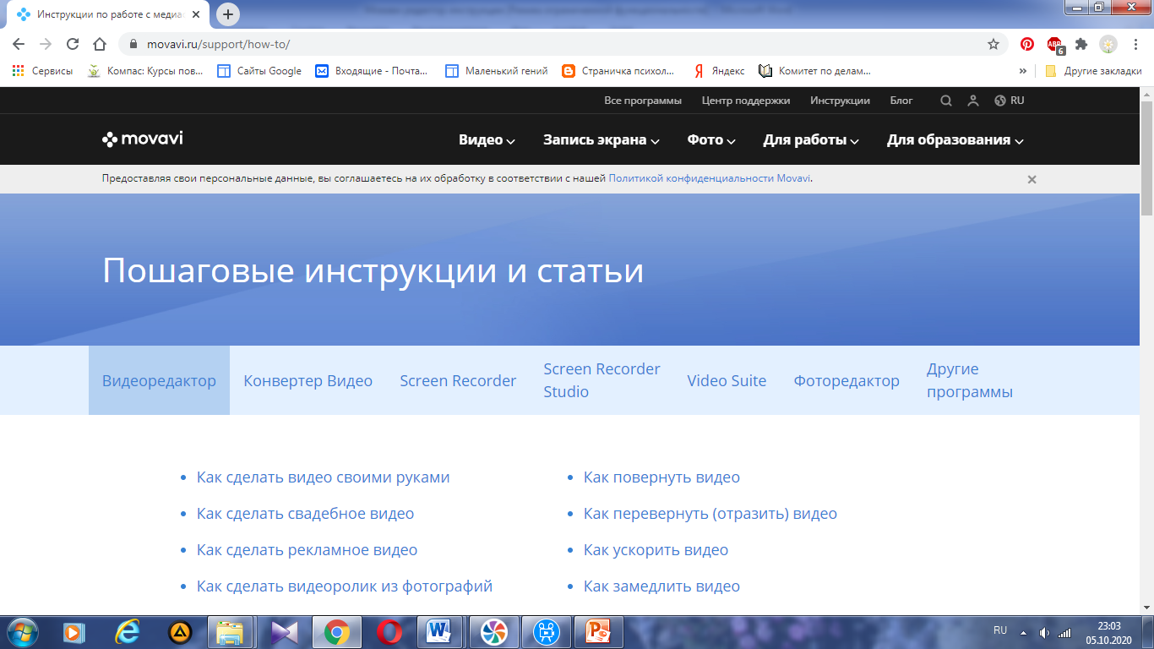
Пошаговые инструкции работы в редакторе Movavi Video Suite можно изучить на сайте movavi.ru ссылка: https://www.movavi.ru/support/how-to/

Slide 12
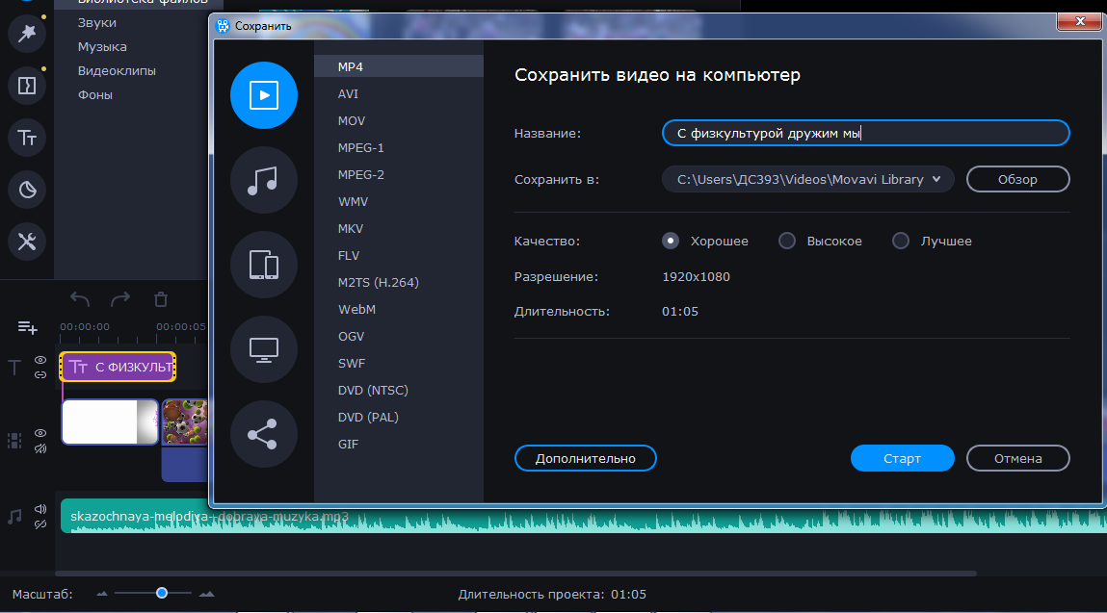

5. Сохраняем готовый ролик
Нажимаем кнопку Сохранить → Сохранить как видеофайл MP4 → Старт

Slide 13
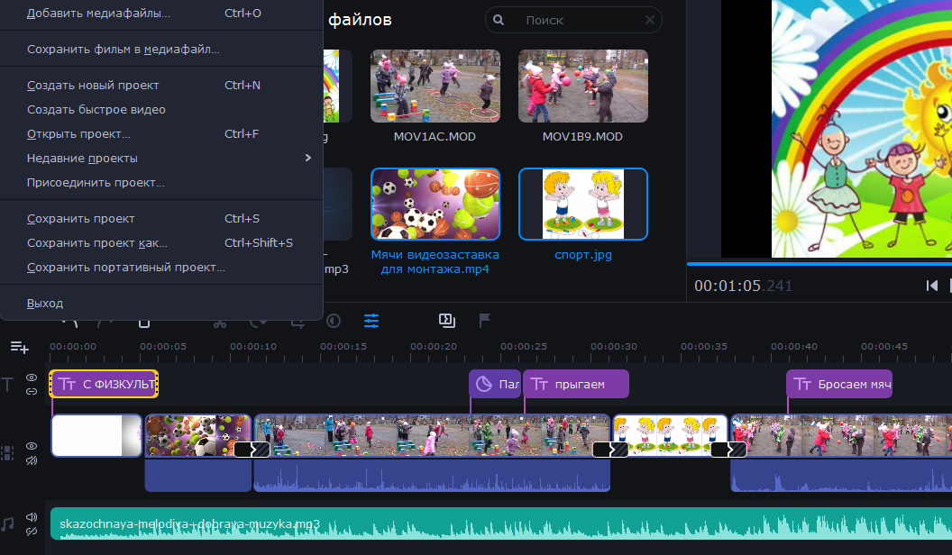
Если вы не успели доделать фильм – сохраните его как проект и вы сможете вернуться к нему позднее.
Выберите Файл →Сохранить проект → Дайте название проекту → Нажмите кнопку Сохранить.

Slide 14
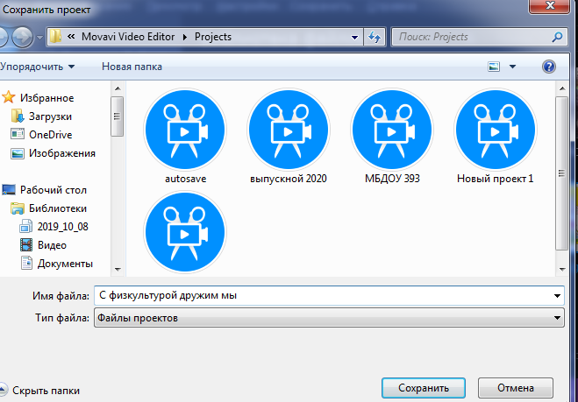



Slide 15
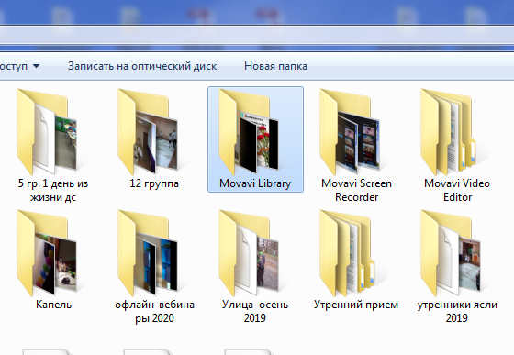
При сохранении роликов, в папке Мои видеозаписи или папке Видео создадутся три папки от видеоредактора Movavi
Сохраняются проекты
Сохраняются ролики запись с экрана
Сохраняются готовые фильмы

Slide 16
Преподавание по-новому!
Программа для мультимедиа Movavi Video Suite разработана, чтобы стать неотъемлемой частью любой образовательной деятельности. Создавайте изящные видео-презентации со стильными переходами и стикерами.
Используйте инструмент записи с экрана, чтобы создавать хорошие обучающие видео.
Идите в ногу со временем!

